Slide 1


Slide 2


Slide 3


Slide 4

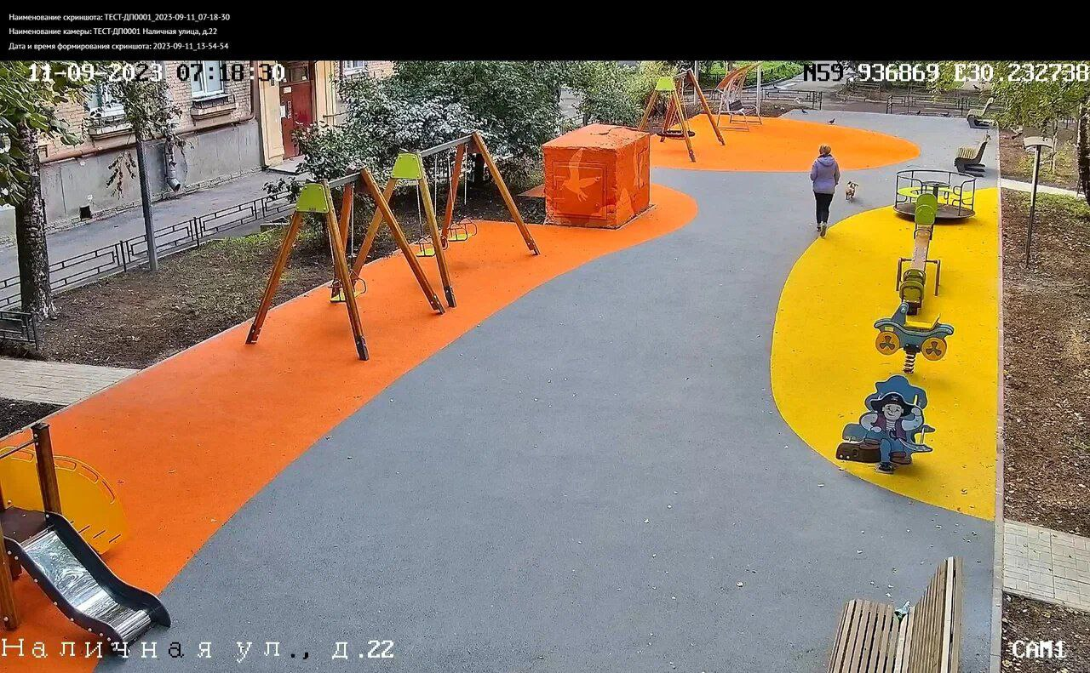
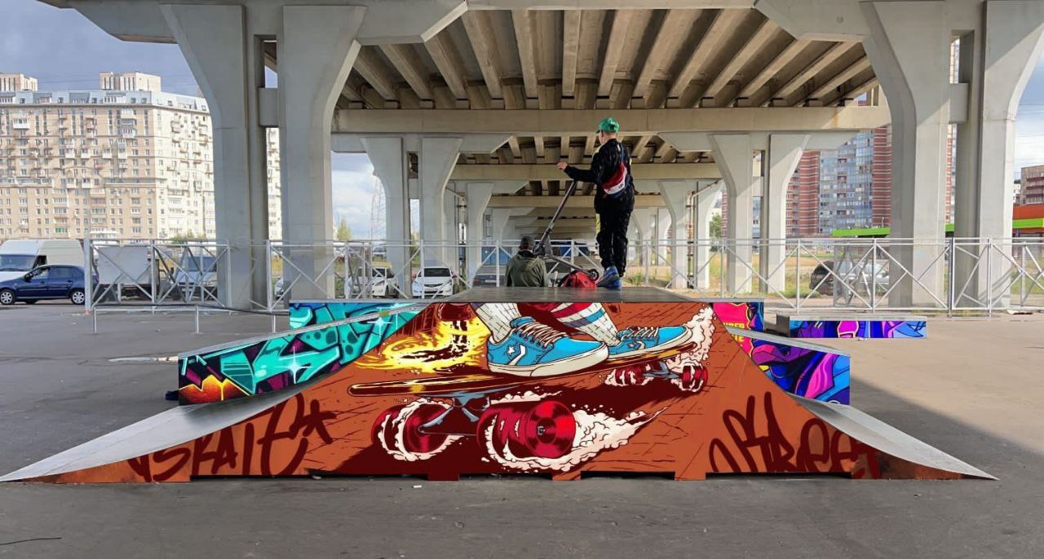

Slide 5









Распознавание лиц
Реклама наркотиков
Распознавание
силуэтов
40
Нахождение людей
после 23 часов
до
Выгул собак
видов
правонарушений
Курение
Вандализм
Драки

Slide 6

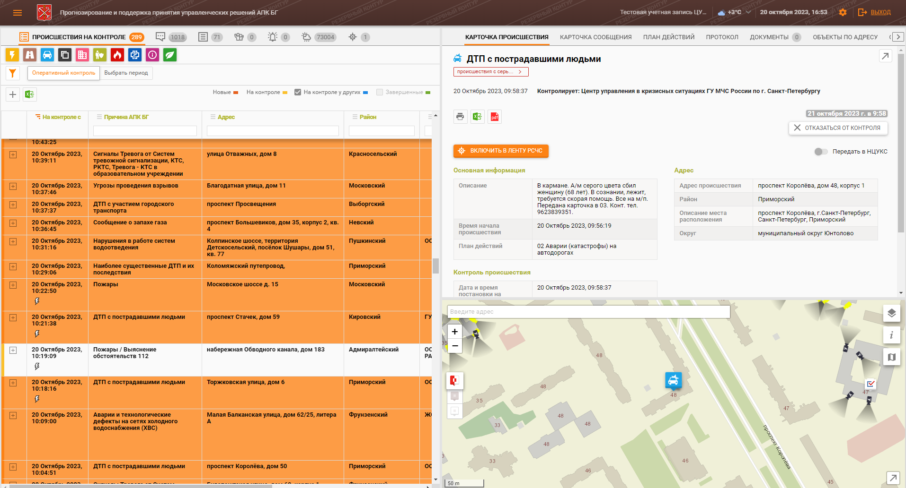

Slide 7
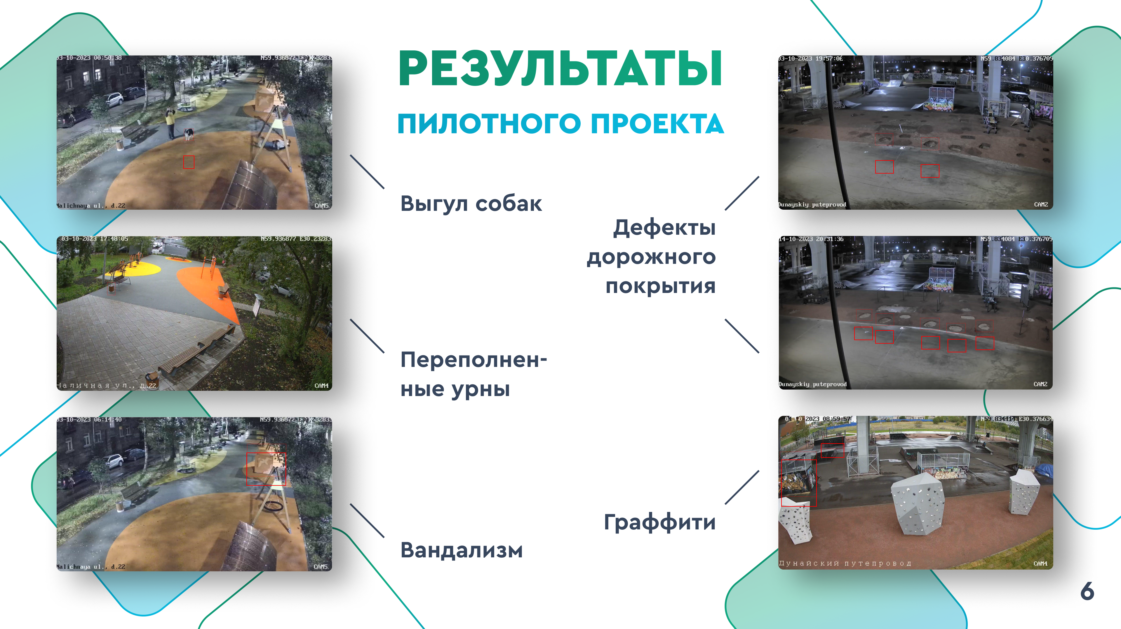

Slide 8
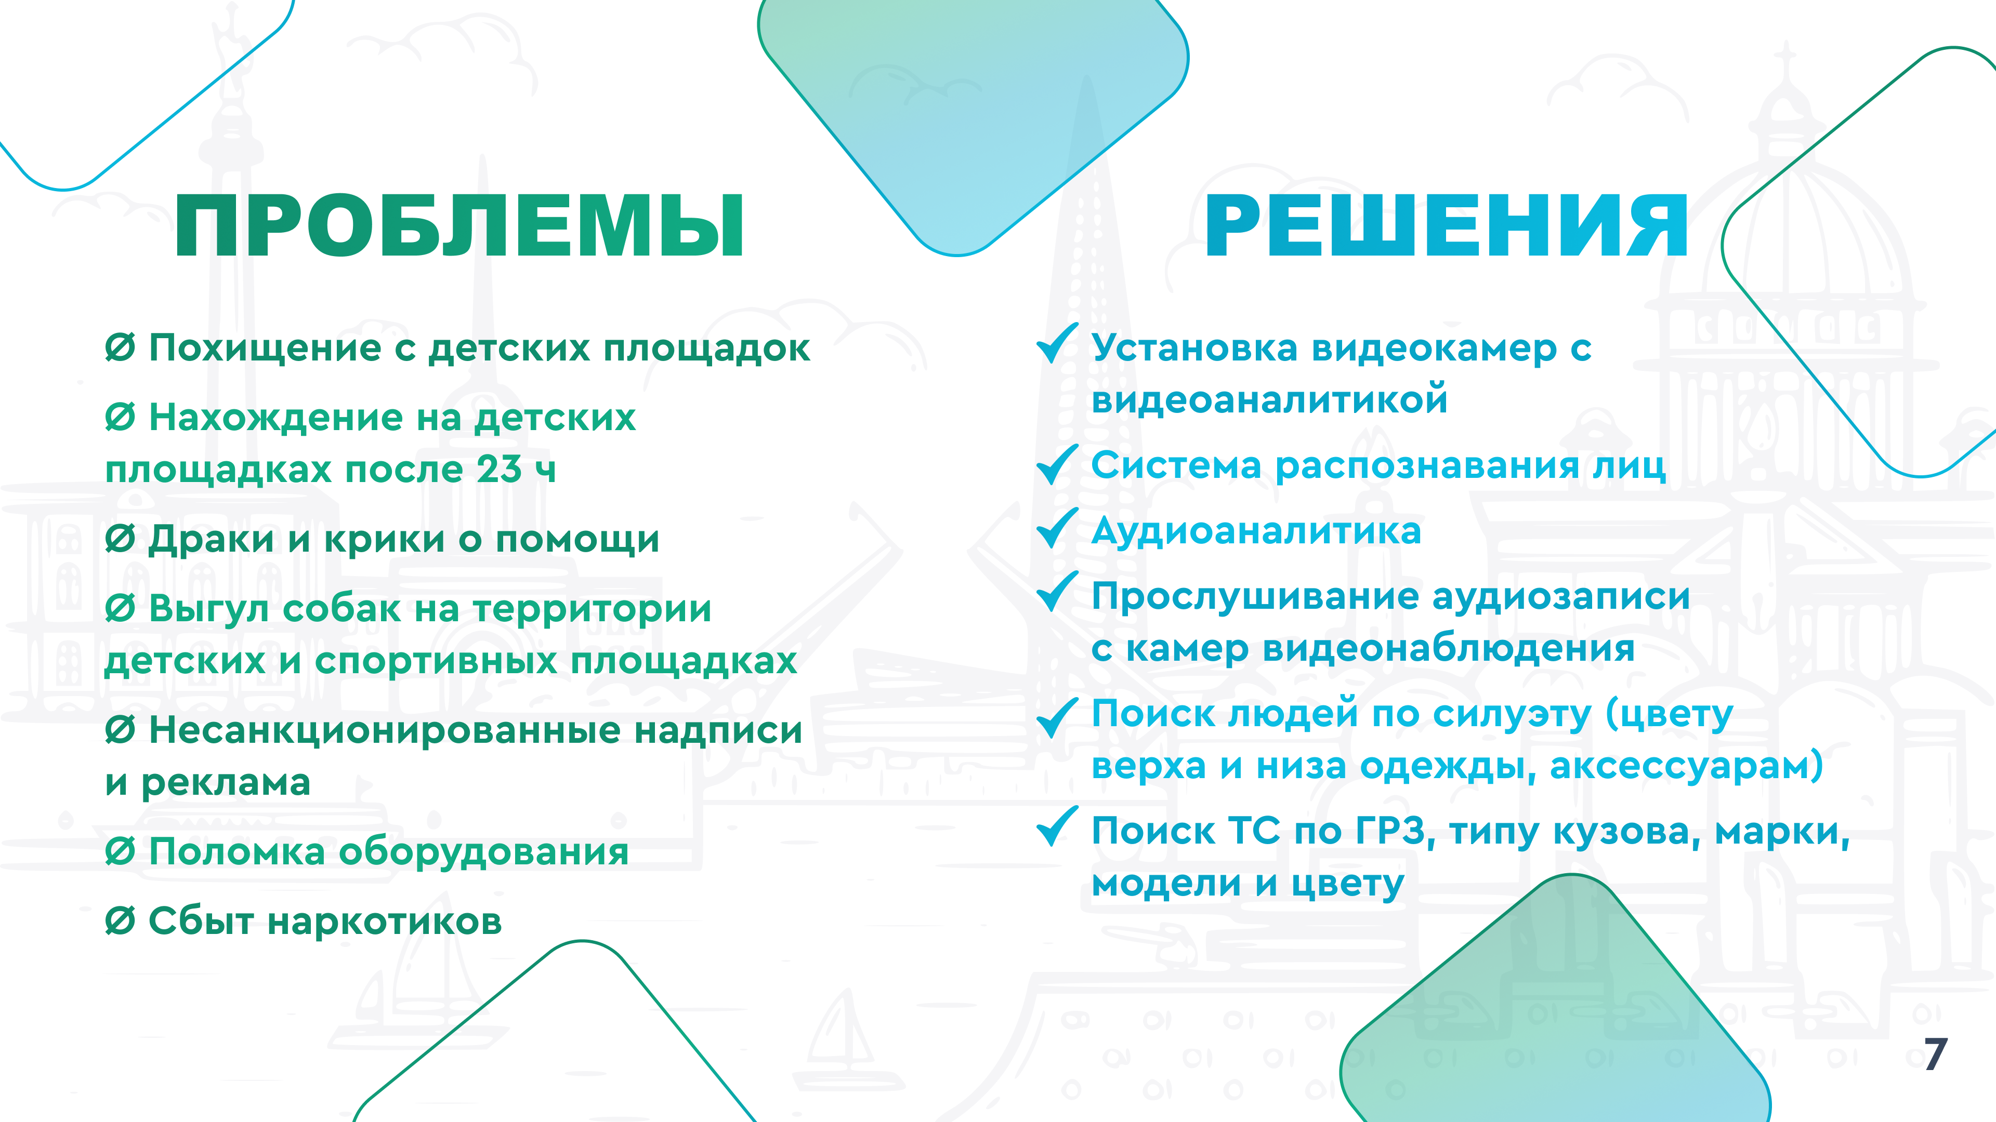

Slide 9


Slide 10
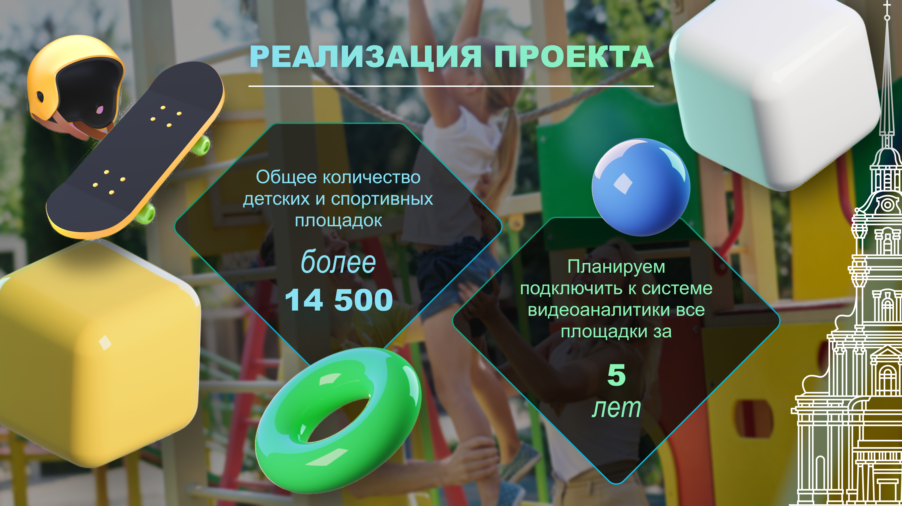

Slide 11


